Slide 1
Bestimmtes Integral

Slide 2
Bestimmtes Integral
Ist f eine stetige Funktion auf einem Intervall $[a;b]$, dann beschreibt das bestimmte Integral $\int_{a}^{b}{f\left(x\right) dx }$ die orientierte Fläche zwischen der Kurve von $f(x)$und der x-Achse zwischen den Grenzen $a$ und$b$.
a wird untere, bzw. b wird obere Grenze genannt.
Sprechweise: „Integral von f zwischen den Grenzen a und b“
Es gilt: $\lim_{n→∞}{U_{n}}=\lim_{n→∞}{O_{n}}=\int_{a}^{b}{f\left(x\right) dx }$
Unterteilt man das Intervall $[a;b]$ in unendlich viele Rechtecke, so entspricht das bestimmte Integral der Unter- bzw. Obersumme.
D.h. das bestimmte Integral ist das Ergebnis aus unendlich vielen Summen (Differenzen). Daher ist das Integralzeichen entstanden, als Abkürzung für das Wort „Summe“ bzw. den Buchstaben „S“.

Slide 3
Hat die Funktion $f(x)$ im Intervall [a;b] nur positive Funktionswerte, so entspricht das bestimmte Integral dem tatsächlichen Flächeninhalt zwischen Graph und x-Achse.
$$\int_{0}^{2}{f\left(x\right) dx }$$

Slide 4
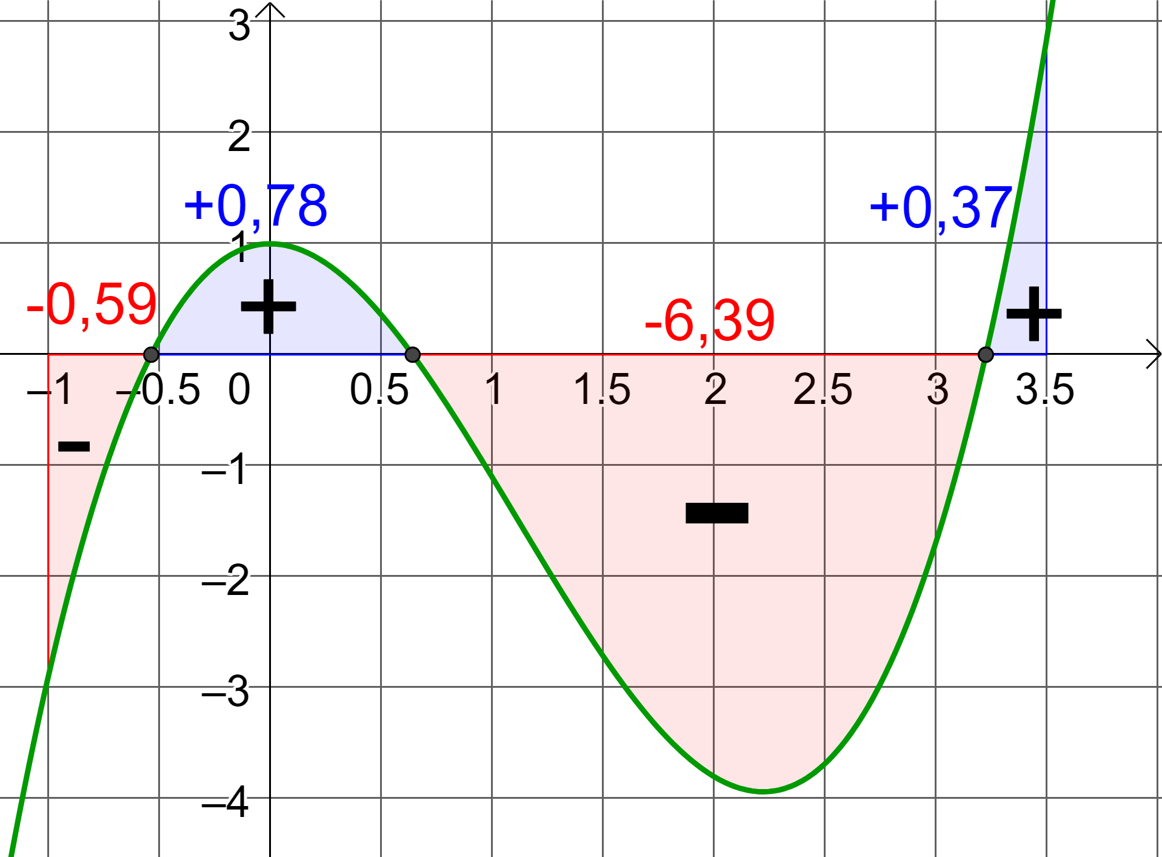
Treten jedoch auch negative Funktionswerte auf, so besteht das bestimmte Integral aus Summen/Differenzen von Flächeninhalten. (=orientierte Fläche).
$$\int_{−1}^{3,5}{f\left(x\right) dx=−0,59+0,78−6,39+0,37=−5,83}$$

Slide 5
Das bestimmte Integral kann wie bei diesem Beispiel auch negative Werte annehmen.
Dann entspricht das bestimmte Integral nicht mehr dem tatsächlichen Flächeninhalt.
Der Flächeninhalt zwischen x-Achse und Funktionsgraph ist:
$$A=0,59+0,78+6,39+0,37=8,13 E²$$

Slide 6
Orientierte Fläche:
Liegt der Funktionsgraph oberhalb der x-Achse, so ist das bestimmte Integral positiv.
Liegt der Funktionsgraph unterhalb der x-Achse, so ist das bestimmte Integral negativ.
Möchte man den tatsächlichen Flächeninhalt berechnen, müssen positive und negative Teile separat betrachtet und addiert werden (später mehr dazu).

Slide 7
Bsp. 1a) Gegeben ist der Graph einer Funktion f. Stelle das bestimmte Integral graphisch dar.
$$\int_{−0,5}^{1,5}{f\left(x\right) dx}$$

Slide 8
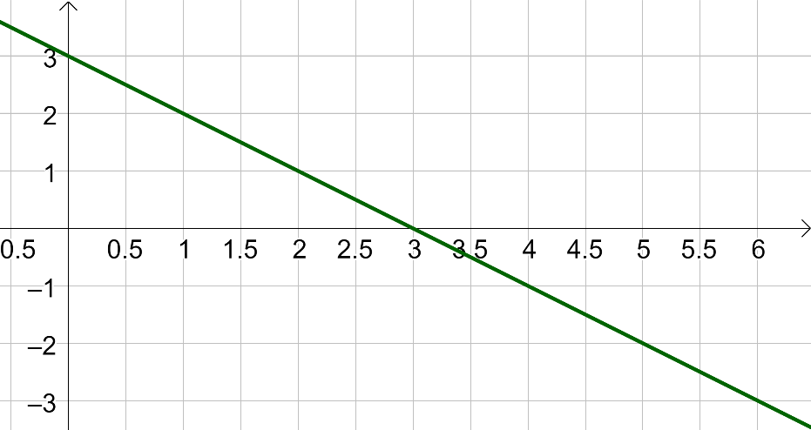
Bsp. 2) Markiere das bestimmte Integral $\int_{a}^{b}{f\left(x\right) dx}$. Berechne den Wert ohne Verwendung von Technologie.
$$\int_{0}^{6}{f\left(x\right) dx}$$

